Slide 1

Vorstellung der
Speziellen Marketing
Dr. Claudia Klausegger/Dr. Dieter Scharitzer
www.wu.ac.at/mm
16. Jänner 2024

Slide 2

Institut für Marketing-Management
Department für Marketing^{*)}
Internationales
Marketing
Management
Institut für
Marketing-
Management:
Spezielle
Marketing
Retailing
& Data
Science
Marketing
& Consumer
Research
Marketing
& Customer
Analytics
Interactive
Marketing &
Social Media
Digital Marketing &
Behavioral Insights
Institutsvorstand:
Univ. Prof. Dr. Martin Schreier
^{*)} Department-Vorstand:
Univ. Prof. Dr. Martin Schreier

Slide 3
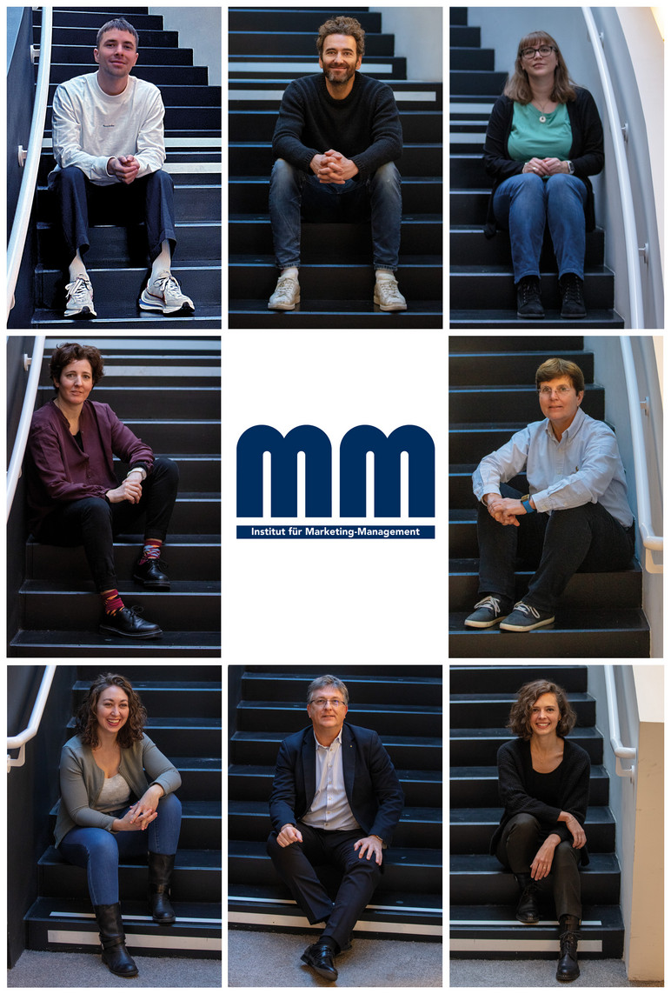
Team des Instituts für Marketing-Management

Slide 4
Wir bieten exzellente Lehre auf 2 Säulen
Anspruchsvolle, methoden- und forschungsgeleitete Lehre mit starkem Praxisbezug
B2C, B2B, Services, Non-Profit etc.
Sektoraler Ansatz: Vorbereitung auf Marketingtätigkeiten in unterschiedlichen Branchen
+
  WIR sind DER Generalist
Optimale Vorbereitung auf den Marketing-Master
  Marketing, General Management, International Management, Innovation, …
Wir erwarten: Überdurchschnittliches Interesse, Engagement und Einsatz
Notes:
2/3 werden einen Marketing-Master besuchen

Slide 5

Aufbau des Bachelorprogramms Marketing
Course System: 5 Kurse à 2 SSt (prüfungsimmanent, deutschsprachig)
1. Semester:
Foundations of Marketing-Management
Kurs I: Product Management I: Marketing-Planning
Kurs II: Product Management II: Marketing-Mix
Kurs III: Marketing Research Methods
2. Semester:
Applied Marketing-Management
Kurs IV (wahlweise):
„Digging Deeper“
Diverse Electives, u.a.
Marketing Across Industries
Kurs V (3 Themen zur Auswahl):
Marketing Consulting Project

Slide 6

Enge Kooperation mit der Praxis
=> Kurs V „Marketing by Consulting” SS 2023

Slide 7

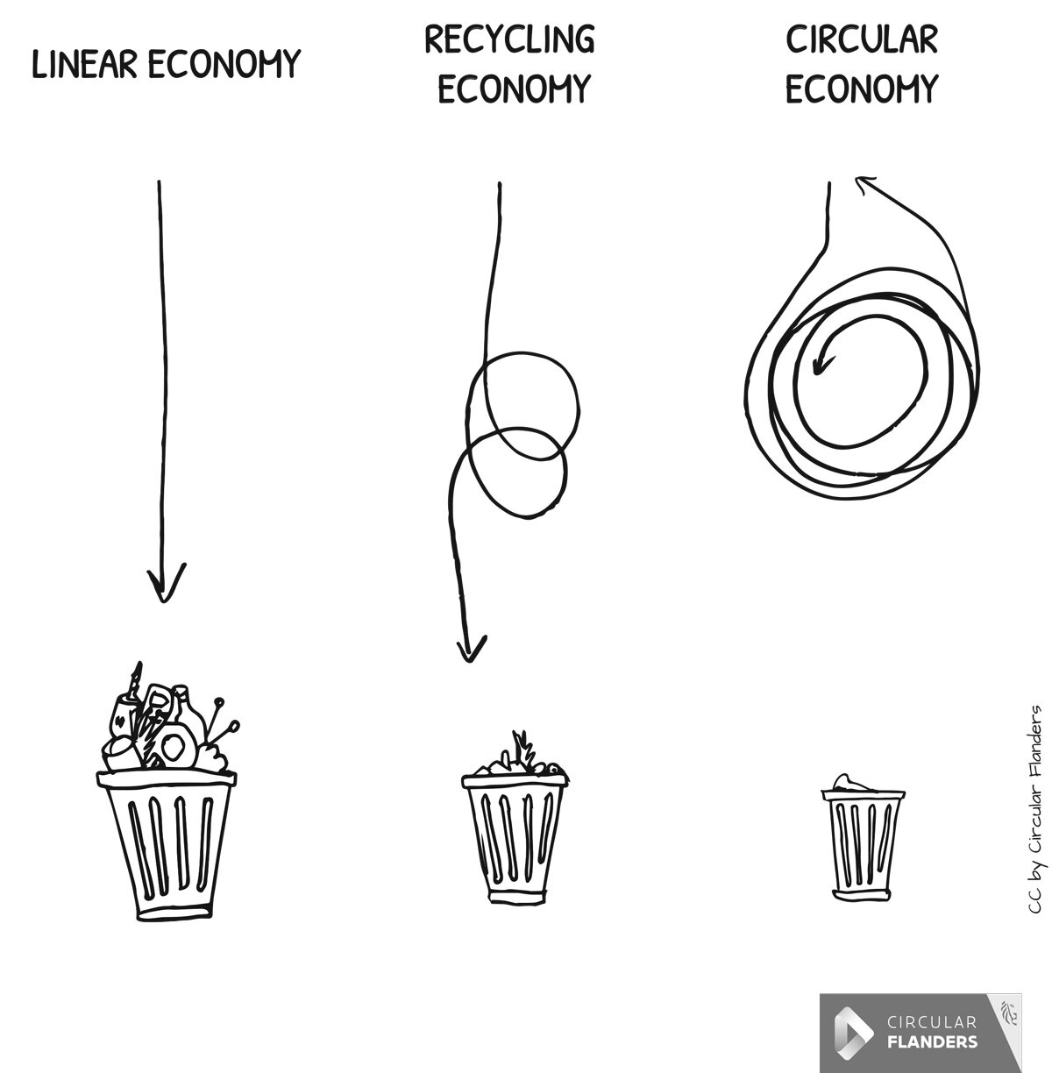
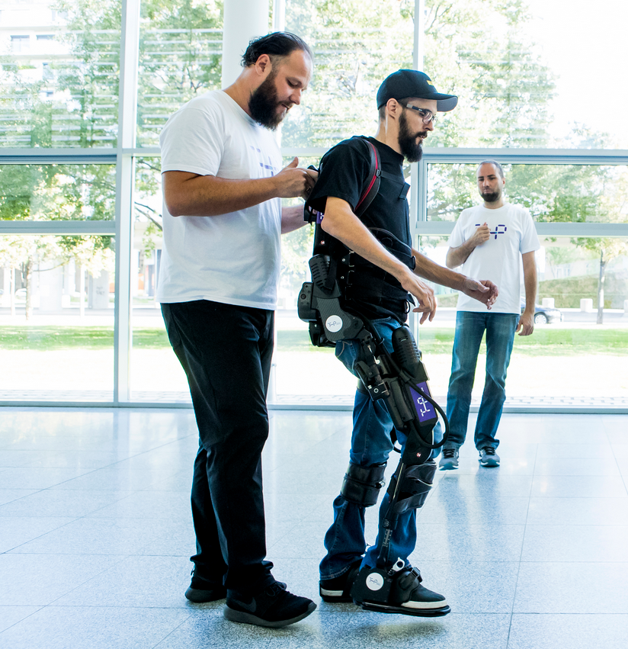

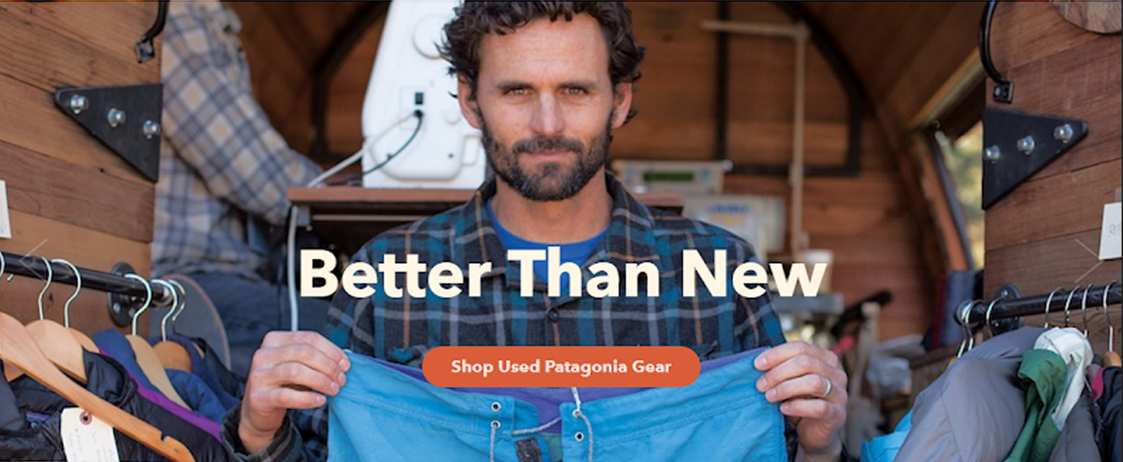
Was heißt Marketing in der Praxis?
Marketing by Consulting Projekte SS 2023.
tech2people
„Bringing tech2people -
Patient*innen-Akquise und Kommunikation für das entstehende robotische Zentrum für Neurotherapie“
“Marketing in the Circular Economy”
“Marketing für ein Autohaus mit Markenvielfalt”

Slide 8




Enge Kooperation mit der Praxis - Zitate
"Wir haben in dieser fortlaufenden Kooperation viele spannende Insights sammeln können, die in weiterer Folge auch Eingang in unsere Marketing-Initiativen gefunden haben."
(Gerasimos Spyratos, Customer Development Manager, Coca-Cola Hellenic Austria)
"Frische Gedanken gepaart mit viel Motivation, hohem Fachwissen und persönlichem Einsatz haben wir in unserer Zusammenarbeit mit den Studenten und dem Team der WU erlebt. Die wertvollen Erkenntnisse, die wir gewonnen haben stimmen mich sehr positiv für weitere Kooperationen und Projekte!"
(Ulrike Glatt, Marketing Manager Cosmetics Austria, Henkel CEE GmbH)
„Der Einsatz der 16 Studenten im Zuge dieser Kooperation aus Wissenschaft und Praxis kann sich sehen lassen! Die Erkenntnisse dieses viermonatigen Praxistests sind für uns überaus wertvoll und werden in unsere Planungen jedenfalls einfließen.“
(Dr. Reinhard Zuba, Group Chief Marketing Officer, Telekom Austria Group)

Slide 9

Marketing-Karriere
Typische Karrierewege unserer AbsolventInnen führen zu leitenden Positionen im Marketing in nationalen und internationalen Unternehmen.
Marketing-, Marktforschungs- und Unternehmensberatung
Unternehmens-kommunikation
Strategisches Marketing
Produkt- und Brand Management

Slide 10









































Über 4.000 SBWL AbsolventInnen:
Arbeitgeber und Jobs (Auszug)
Key Account Manager
Product & Marketing Manager
Brand Manager
Sales Analyst
Digital Marketing Manager
Project Manager
Regionalverkaufsleiter
Media Manager
Prozessmanager
Personalentwickler
Berater
Research and Teaching Assistant
Notes:
94% finden innerhalb von 3 Monaten einen Job

Slide 11
Einstieg in die Spezielle Marketing im SS 2024
Die 45 besten Studierenden
des Einstiegstests!
Einstiegstest:
  Mi., 14.2.2024, 15:30-16:30 Uhr (TC.0.10. AudiMax)
  Literatur (E-Book):
  Heribert Meffert, Christoph Burmann, Manfred Kirchgeorg, Maik Eisenbeiß (2019): Marketing. Grundlagen marktorientierter Unternehmensführung, 13. Auflage, Wiesbaden: Springer Gabler.
Antrittsvoraussetzungen:
  Gesetzliche Voraussetzungen
  Gültige LPIS-Anmeldung für den Kurs 04788
  „Einstieg in die SBWL: Marketing“
  (1.2. bis 11.2.2024)
  → Details entnehmen Sie bitte dem elektr. VVZ
Literatur als E-Book kostenlos über WU-Netzwerk downloadbar!
Seitenabgrenzung wie im aktuellen Kurs Marketing (Kastner, M.) + zusätzliche Einschränkungen siehe Homepage (https://www.wu.ac.at/mm/teaching-lehre/sbwl-marketing)
Der Einstiegstest ist ausschließlich schriftlich im Hörsaal geplant.

Slide 12
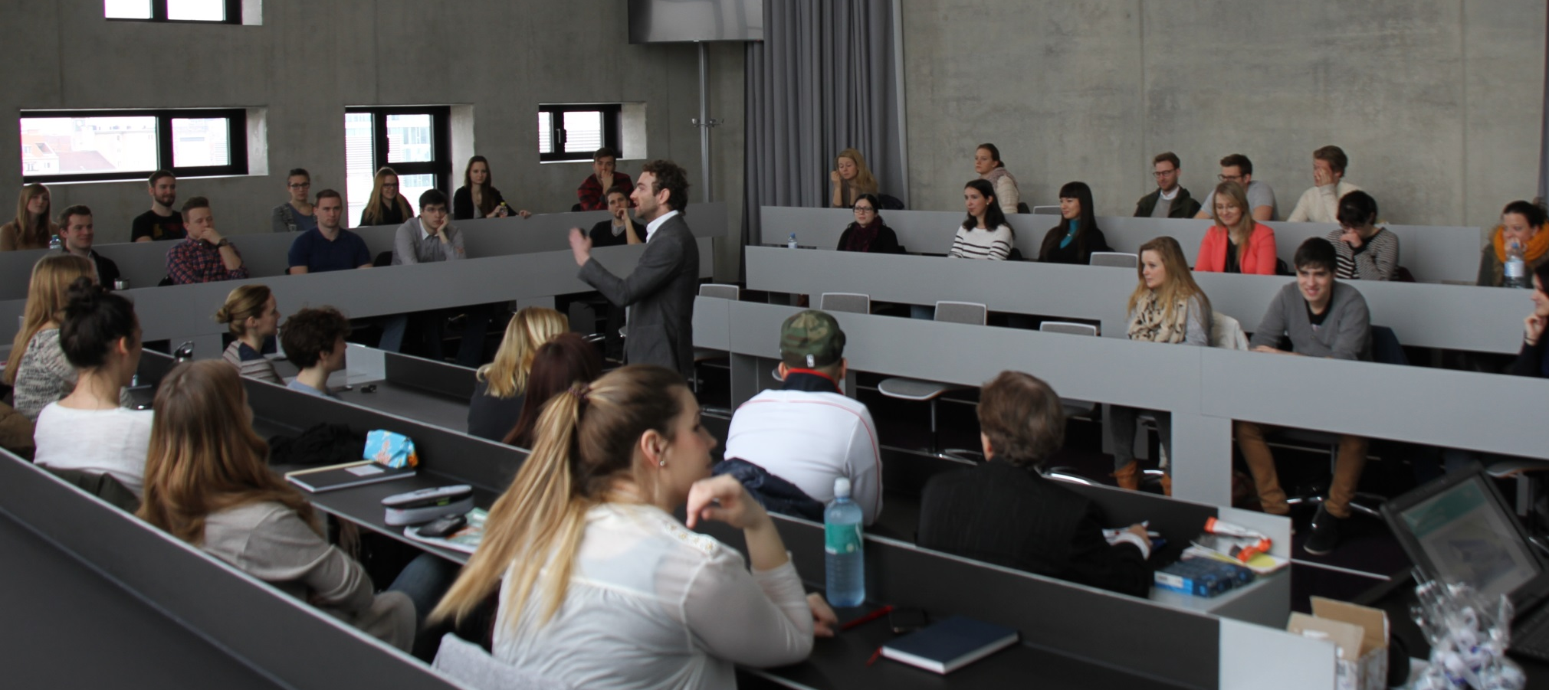
Kick-Off Veranstaltung - Kurs I
Top 45
Im Sommersemester 2024: Voraussichtlich Montag, 4. März 2024, 9:00 – 12:30 Uhr

Slide 13

Positives Feedback unserer Studierenden
Wir evaluieren jede Lehrveranstaltung jedes Semester freiwillig!
Zufriedenheit & Weiterempfehlung
(stimme völlig zu)
1,0
6-teilige Ratingskala
6,0
(stimme gar nicht zu)
Ø 1,25
Ø 1,21

Slide 14

Hohe Zufriedenheit im WU-Vergleich

Slide 15
Wir freuen uns auf ein
Wiedersehen beim Einstiegstest☺!

Slide 16

Wie finden Sie uns!
Institut für Marketing-Management
Welthandelsplatz 1, Building D2, Entrance A
1020 Wien
https://www.wu.ac.at/mm
Tel (++43-(0)1) 313 36 – 4609
Fax (++43-(0)1) 313 36 – 90 732

